Slide 1
Trilha – Banco de Dados
Adriano Bonacin
DBA, Arquiteto Bigdata & Cloud AWS

Slide 2
Segurança no Oracle:
Quais opções temos?

Slide 3
Contatos
Adriano Bonacin
https://yadax.com.br

Slide 4


Apresentação Pessoal
Oracle (OCP DBA e PL/SQL)
AWS (Assoc Dev/SA e Spec Bigdata)
Cassandra, MongoDB, MySQL
Bigdata Cloudera

Slide 5
Apresentação do Pessoal
DBA?
Dev?
Oracle? SQL Server? MySQL? Postgres?
Cassandra? MongoDB? DynamoDB?
Outros?

Slide 6
Agenda
Transparent Data Encryption
Database Vault
Data Redaction
Transparent Sensitive Data Protection
Virtual Private Database

Slide 7
Problemas comuns de sec
Vazamento de credenciais
Vazamento de dados
DoS (Denial of Service)
Nuvem - Firewall/SecGroup

Slide 8
Como implementar
Transparente – sem impactos
Junto com os dados (database)

Slide 9
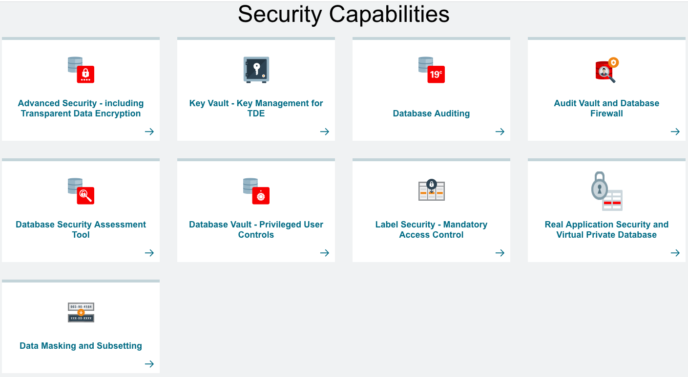
Oracle Security Capabilities

Slide 10
Transparent data encryption - TDE

Slide 11
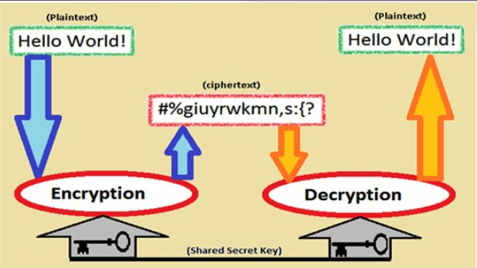
Desafios Criptografia
Quem usa atualmente?
Algoritmos públicos
Chave
  Gestão
  Compartilhamento
Performance
Know-how

Slide 12
Tipos de criptografia
Hash
Simétrica – Shared/Same Key
Assimétrica – Private/Public Key
Features Adicionais:
  SALT
  MAC

Slide 13
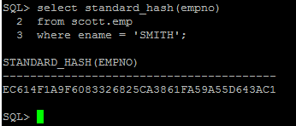
HASH
Unidirecional: Texto > JK#$AS#J@55aA > Não Volta!
MD5, SHA-1 (NSA)
Funções Oracle:
  STANDARD_HASH
  ORA_HASH

Slide 14
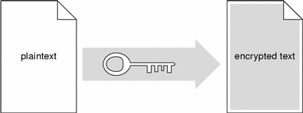
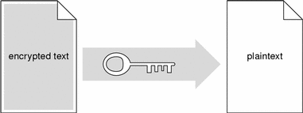
CRIPT. SIMÉTRICA
Bidirecional com a mesma chave
Boa performance para bulk ops
Exemplo de algoritmos:
  DES / 3DES
  AES
  RC4 / RC5

Slide 15
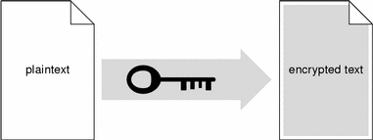

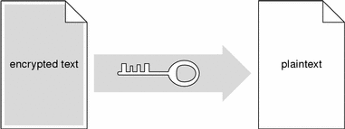
CRIPT. ASSIMÉTRICA
Bidirecional com chaves
pública e privada.
Exemplo de algoritmos:
  RSA
  ECC

Slide 16
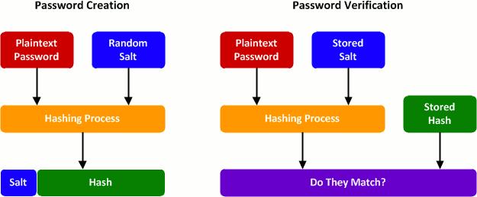
SALT
Protege contra ataque a partir de uma tabela conhecida de/para.
Dados randômicos acrescentados à senha para gerar o hash.

Slide 17
Por que criptografar?
Compliance
Esconder informações em meios inseguros
  Fly
  Rest
É possível ter acesso aos dados sem usar SQL?
Ferramentas que podem vasculhar dados:
  tcpdump
  strings
  Outras que eu nem imagino...

Slide 18

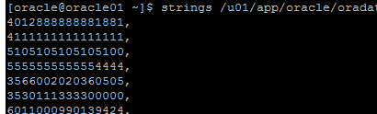
tcpdump x strings

Slide 19
Transparent Data Encryption
Criptografia ON REST
Mudança Zero na APP
Datafiles criptografados
  Discos
  Backup
Chave fica fora do DB, dentro de um wallet (keystore), protegido por senha

Slide 20
Keystore vs DB
Keystore - SEC
  ADMINISTER KEY MANAGEMENT, ou
  SYSKM
Database - DBA
  CREATE/ALTER TABLE (COLUNA)
  CREATE TABLESPACE

Slide 21
TDE – Column Encryption
Não pode ser utilizada como FK
Apenas index B-Tree (NO SALT)
Não permite Change Data Capture sync
Apenas alguns datatypes são permitidos
Tem overhead de storage

Slide 22
TDE - Tablespaces
Não tem limitação FK/Index
TABLESPACE – Read/Write Layer
COLUMN – SQL Layer
Sempre com SALT
Sem overhead de storage

Slide 23
Database vault

Slide 24
Super poderes
O que o DBA/root consegue fazer?
  Criar/Dropar tudo
  Ler/Escrever tudo
  Backup/Restoref
  Gerenciar users
  Aplicar patches
  ...

Slide 25
Controle de super poderes
O DV retira parte dos privilégios do DBA
Time de Sec tem participação mais ativa
Parte das tarefas do DBA agora precisam de liberação

Slide 26
Principais papéis
DVSYS e DVF – Schema
  Possuem todos os objetos relacionados a DV
  Por default, são lockados e não devem ser usados

Slide 27
Principais papéis
DV_OWNER - Role
  Faz gestão das roles do DV e as configs, exceto DV_ACCTMGR
  Possui a maioria dos privilégios do DV
  Não consegue fazer gestão de usuários
  Quem possui este privilégio pode transmiti-lo
  Não pode ter sua senha alterada por outro usuário
  Não possui SELECT ANY TABLE

Slide 28
Principais papéis
DV_ACCTMGR - Role
  Única role que pode fazer gestão de usuários e profiles
  Não possui SELECT ANY TABLE
  Não pode ter sua senha alterada por outro usuário
  Pode conceder CREATE SESSION

Slide 29
Outras Roles
DV_MONITOR
DV_SECANALYST
DV_AUDIT_CLEANUP
DV_PATCH_ADMIN
DV_DATAPUMP_NETWORK_LINK
DV_ADMIN
DV_STREAMS_ADMIN
DV_XSTREAM
DV_GOLDENGATE_ADMIN
DV_GOLDENGATE_REDO_ACCESS

Slide 30
Mas o DBA...
Ainda tem SELECT ANY TABLE
EXECUTE ANY PROCEDURE
E muitos outros privs...

Slide 31
Como proteger os dados
É possível proteger os dados do DBA
Um novo nível de proteção: REALM
Para ter acesso ao dado
  GRANT OBJETO
  AUTHORIZATION REALM

Slide 32
Realm
Adicione objetos
Autorize usuários
Controlado
  DV_OWNER
  DV_ADMIN
É possível auditar tentativa de violações

Slide 33
Realm
Tipos:
  Regular – Protege de privilégios de sistema
  Mandatório – Precisa autorização explícita
É possível proteger Roles

Slide 34
RULE
Retorna booleano
Testa propriedades do usuário e/ou sessão
  Usuário possui a role XPTO
  Está conectado através do Sql Developer
  É usuário DBA
  A conexão vem do server da app

Slide 35
RULE SET
Forma de agrupar um conjunto de uma ou mais Rules
  É usuário DBA? E
  Está conectado remotamente? OU
  Fora de horário comercial?
Lógica booleana

Slide 36
COMMAND RULE
Faz vários testes para permitir ou não a execução de uma instrução.
  CONNECT – Somente a partir de bastion host ou app
  ALTER TABLE – Somente fora de horário comercial
  DROP TABLE – Somente pelo DBA
  ...

Slide 37
SQL Protegidos
SQL Statements A-C | SQL Statements C-D | SQL Statements D-U
ALTER CLUSTER | CREATE EDITION | DROP DIMENSION
ALTER DIMENSION | CREATE USER | DROP DIRECTORY
ALTER FUNCTION | CREATE CLUSTER | DROP FUNCTION
ALTER INDEX | CREATE CONTEXT | DROP INDEX
ALTER INDEXTYPE | CREATE DATABASE LINK | DROP INDEXTYPE
ALTER JAVA | CREATE DIMENSION | DROP JAVA
ALTER LIBRARY | CREATE DIRECTORY | DROP LIBRARY

Slide 38
SQL Protegidos
SQL Statements A-C | SQL Statements C-D | SQL Statements D-U
ALTER OUTLINE | CREATE INDEX | DROP OUTLINE
ALTER MATERIALIZED VIEW | CREATE INDEXTYPE | DROP MATERIALIZED VIEW
ALTER PACKAGE | CREATE LIBRARY | DROP PACKAGE
ALTER PACKAGE BODY | CREATE OPERATOR | DROP PACKAGE BODY
ALTER PLUGGABLE DATABASE | CREATE OUTLINE | DROP PROCEDURE
ALTER PROCEDURE | CREATE PACKAGE | DROP PLUGGABLE DATABASE

Slide 39
SQL Protegidos
SQL Statements A-C | SQL Statements C-D | SQL Statements D-U
ALTER PROFILE | CREATE PACKAGE BODY | DROP PROFILE
ALTER RESOURCE COST | CREATE PLUGGABLE DATABASE | DROP ROLE
ALTER ROLE | CREATE PROCEDURE | DROP ROLLBACK SEGMENT
ALTER ROLLBACK SEGMENT | CREATE PROFILE | DROP SEQUENCE
ALTER SEQUENCE | CREATE ROLE | DROP SYNONYM
ALTER SESSION | CREATE ROLLBACK SEGMENT | DROP TABLE

Slide 40
SQL Protegidos
SQL Statements A-C | SQL Statements C-D | SQL Statements D-U
ALTER SYNONYM | CREATE SCHEMA | DROP TABLESPACE
ALTER SYSTEM | CREATE SEQUENCE | DROP TRIGGER
ALTER TABLE | CREATE MATERIALIZED VIEW | DROP TYPE
ALTER TABLESPACE | CREATE MATERIALIZED VIEW LOG | DROP TYPE BODY
ALTER TRIGGER | CREATE SYNONYM | DROP USER
ALTER TYPE | CREATE TABLE | DROP VIEW

Slide 41
SQL Protegidos
SQL Statements A-C | SQL Statements C-D | SQL Statements D-U
ALTER TYPE BODY | CREATE TABLESPACE | EXECUTE
ALTER USER | CREATE TRIGGER | GRANT
ALTER VIEW | CREATE TYPE | INSERT
ANALYZE CLUSTER | CREATE TYPE BODY | NOAUDIT
ANALYZE INDEX | CREATE VIEW | RENAME
ANALYZE TABLE | DELETE | REVOKE

Slide 42
SQL Protegidos
SQL Statements A-C | SQL Statements C-D | SQL Statements D-U
ASSOCIATE STATISTICS | DISASSOCIATE STATISTICS | SELECT
AUDIT | DROP CLUSTER | TRUNCATE CLUSTER
CHANGE PASSWORD | DROP CONTEXT | TRUNCATE TABLE
COMMENT | DROP DATABASE LINK | UPDATE
CONNECT | DROP EDITION

Slide 43
DATA REDACTION

Slide 44
Mascarar retorno SQL
Mascara dados baseado em políticas
Atua na camada SQL
Não funciona contra DBAs
Não inclui o WHERE

Slide 45
Tipos de políticas
Full
Partial
RegExp
Random

Slide 46
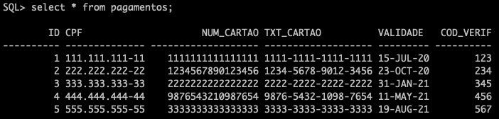
Dados Sensíveis

Slide 47
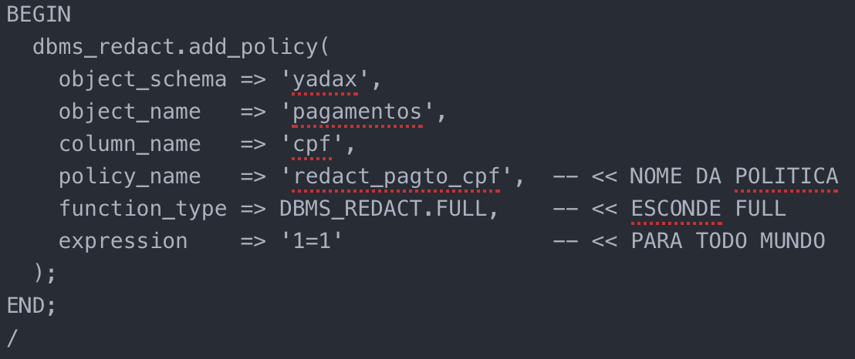
FULL

Slide 48
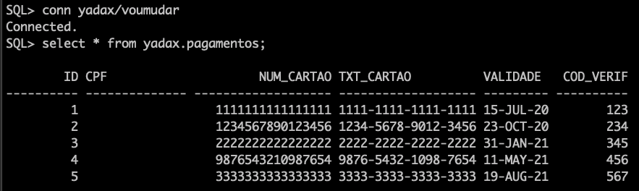
CPF MASCARADO

Slide 49
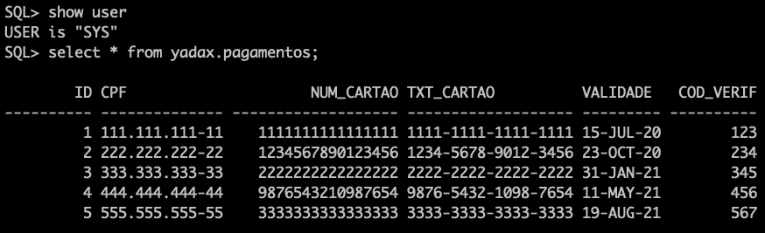
NÃO FUNCIONA COM SYS
EXEMPT REDACTION POLICY

Slide 50
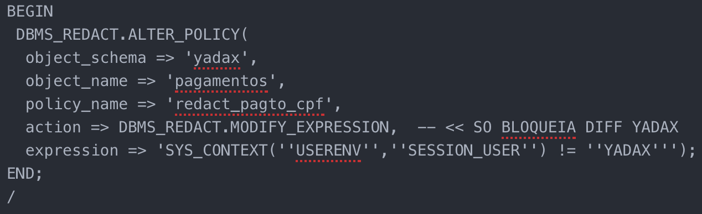
ALTERAÇÃO DA POLICY

Slide 51
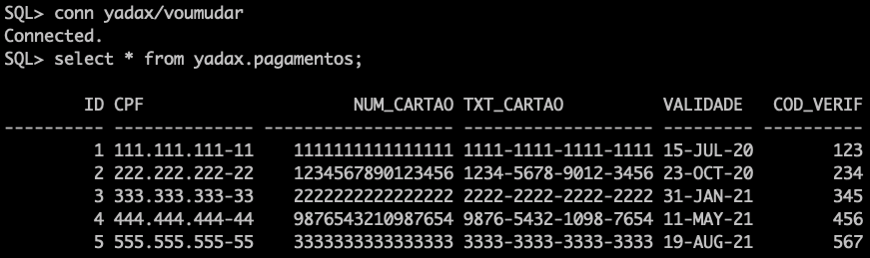
OK PARA YADAX

Slide 52
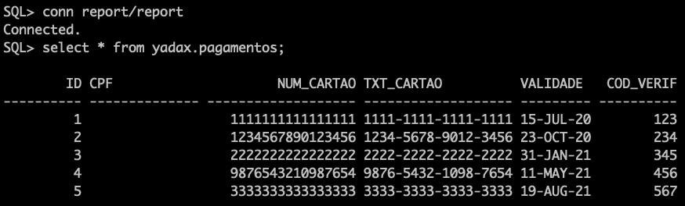
NOK PARA REPORT

Slide 53
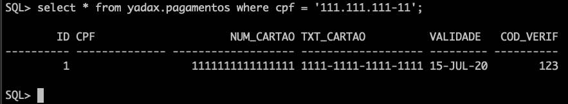
É POSSÍVEL FILTRAR

Slide 54
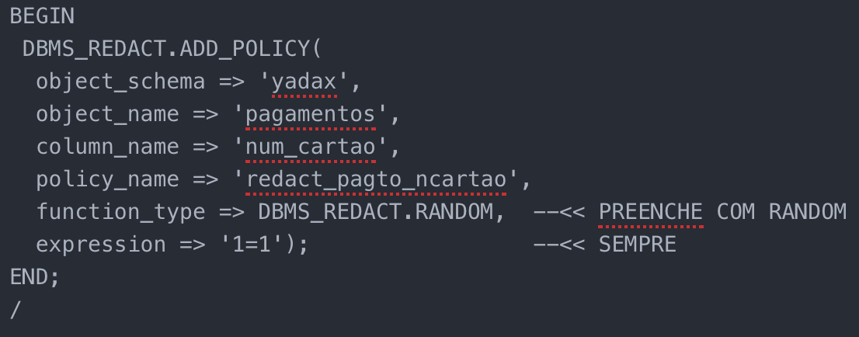
RANDOM

Slide 55
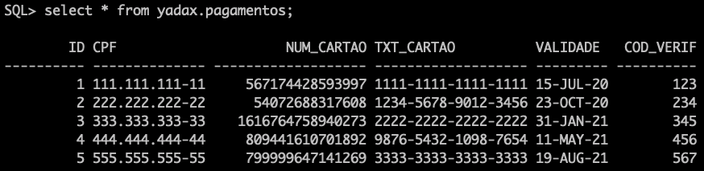
RANDOM

Slide 56
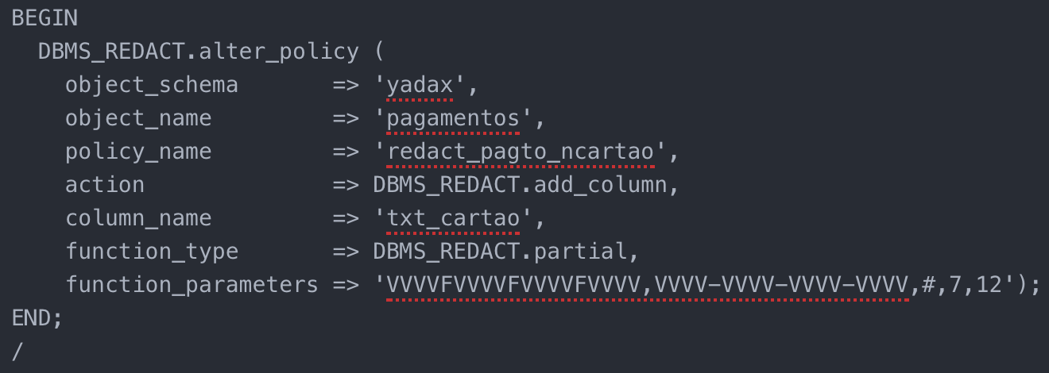
ADD OUTRA COLUNA

Slide 57
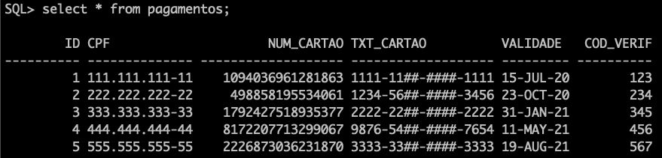
PARTIAL

Slide 58
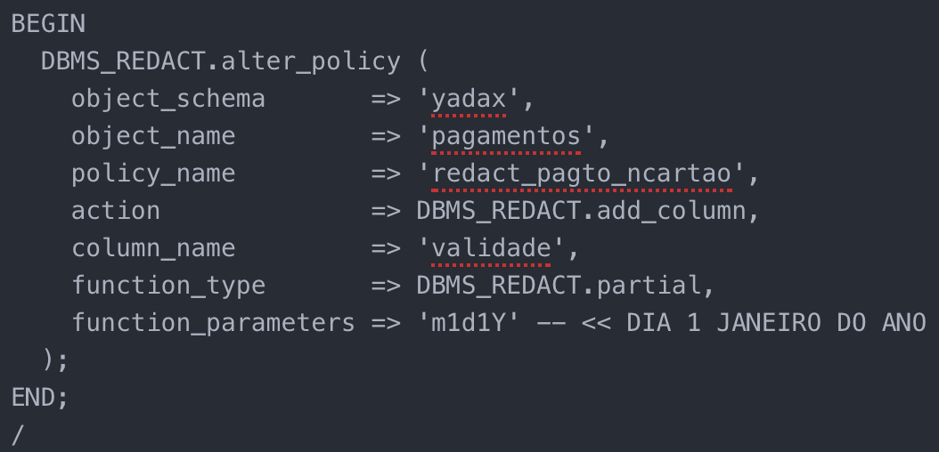
PARA DATAS

Slide 59
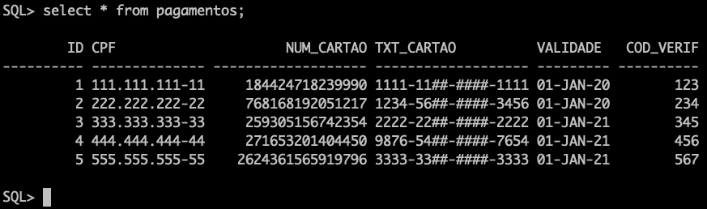
PARA DATAS

Slide 60
Transparent Sensitive Data Protection

Slide 61
TSDP
Praticidade
Crie um tipo sensível
Crie uma política de mascaramento deste tipo
Associe as colunas ao tipo sensível

Slide 62
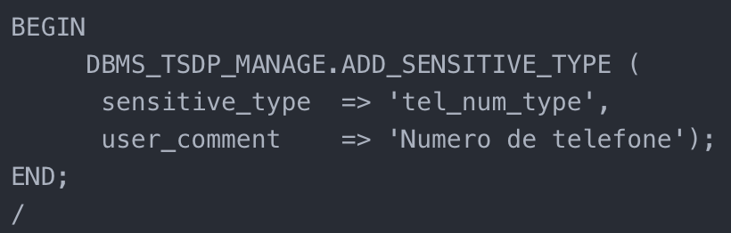
TSDP – Tipo sensível
Crie um tipo sensível
  e-mail
  Nome
  Num Cartao
  Telefone

Slide 63
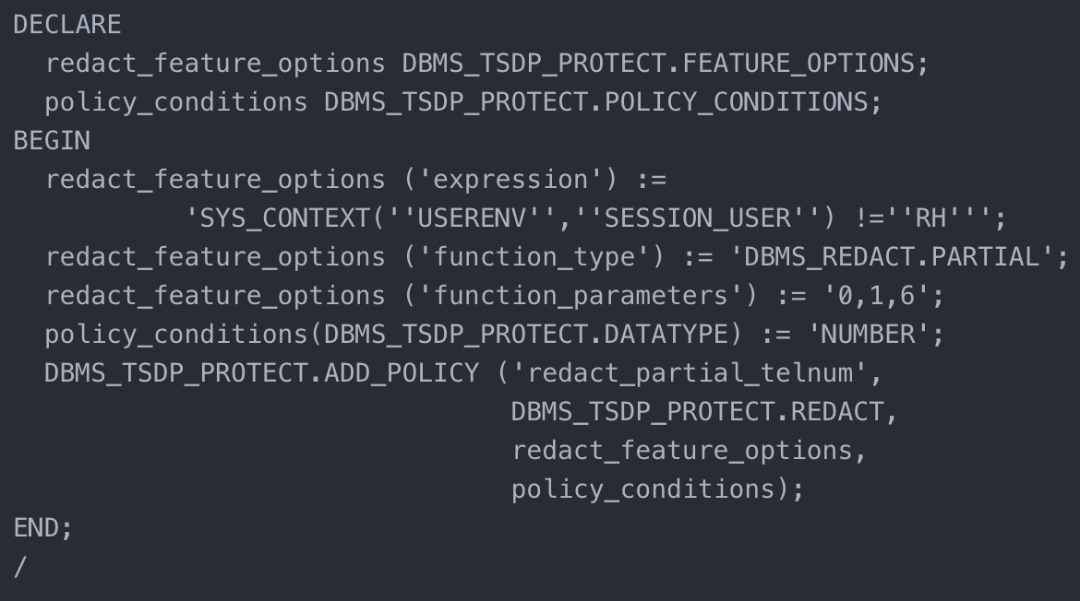
TSDP - Política
Crie uma política
RH
  OK

Slide 64
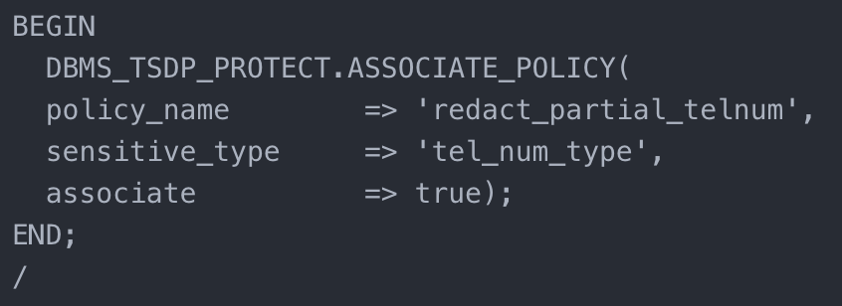
Política x Tipo Sensível
Associe
  Tipo
  Política

Slide 65
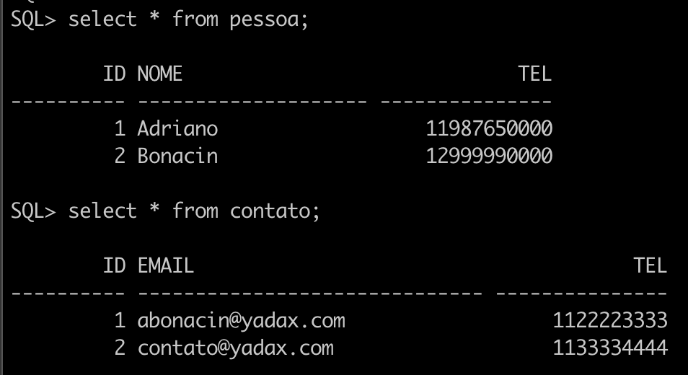
Tabela dados Sensíveis
Várias tabelas podem conter o mesmo tipo de informação

Slide 66
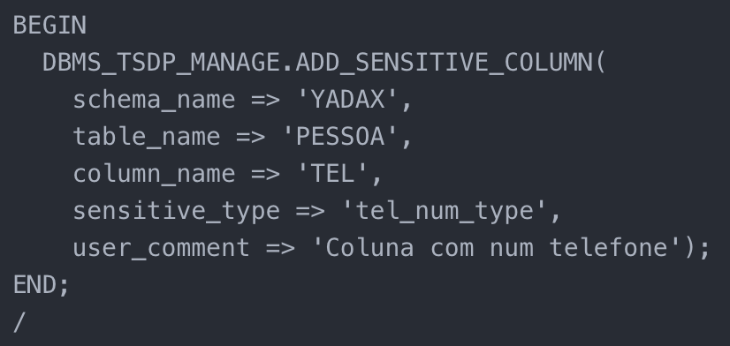
Associe tipos a colunas
Associe
  Tipo
  Coluna

Slide 67
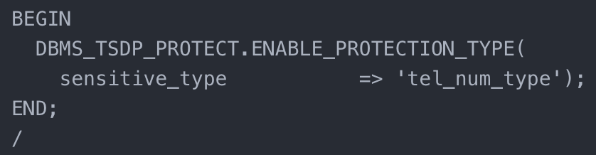
Habilite a proteção
Por tipo
Por coluna
Por database

Slide 68
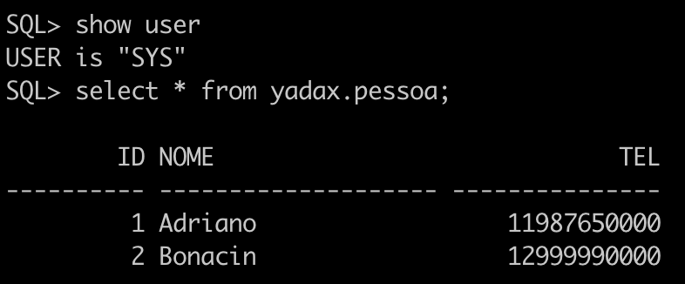
Não funciona com SYS
EXEMPT REDACTION POLICY

Slide 69
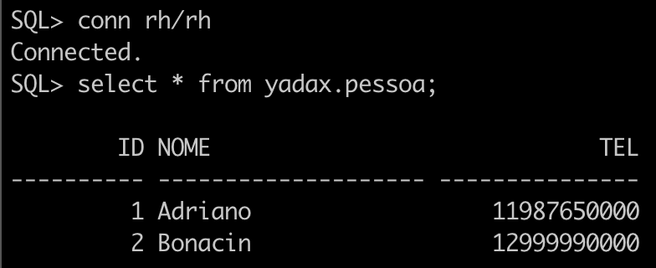
Liberado para RH
'SYS_CONTEXT(''USERENV'',''SESSION_USER'') !=''RH''';

Slide 70
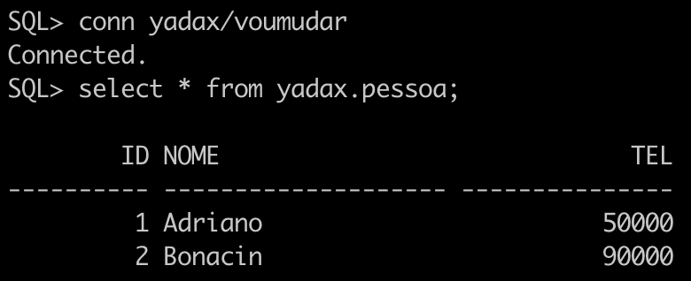
Mascarado para YADAX

Slide 71
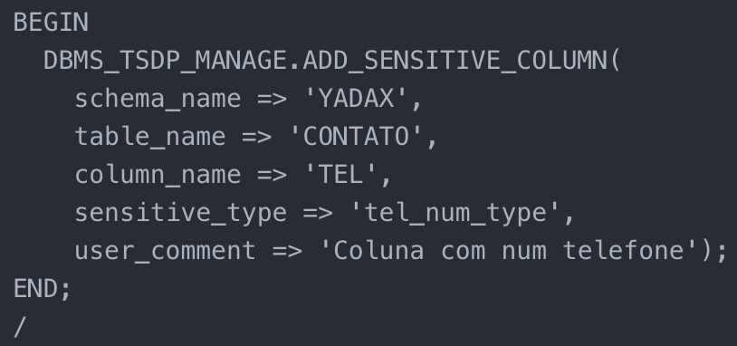
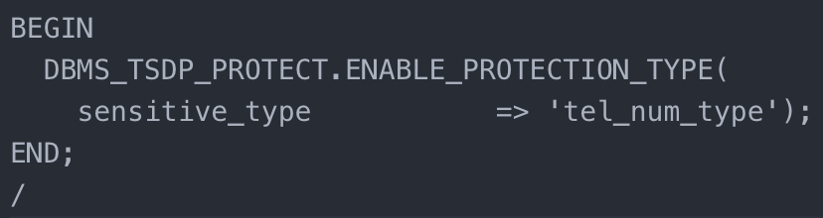
Precisa add coluna?

Slide 72
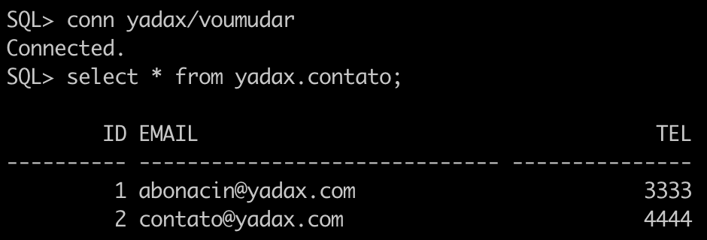
Já está funcionando

Slide 73
Virtual Private Database
Banco segregado logicamente
  Empresas
  Departamentos
Adiciona filtros nas queries
Row/Column Level

Slide 74
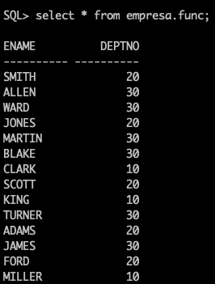
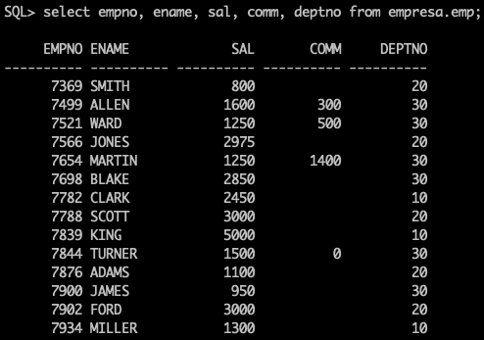
Empresa

Slide 75
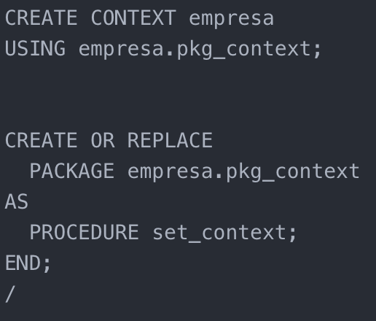
CONTEXT
Carrega no logon
Trigger / Package
Guarda na memória
Mais rápido

Slide 76
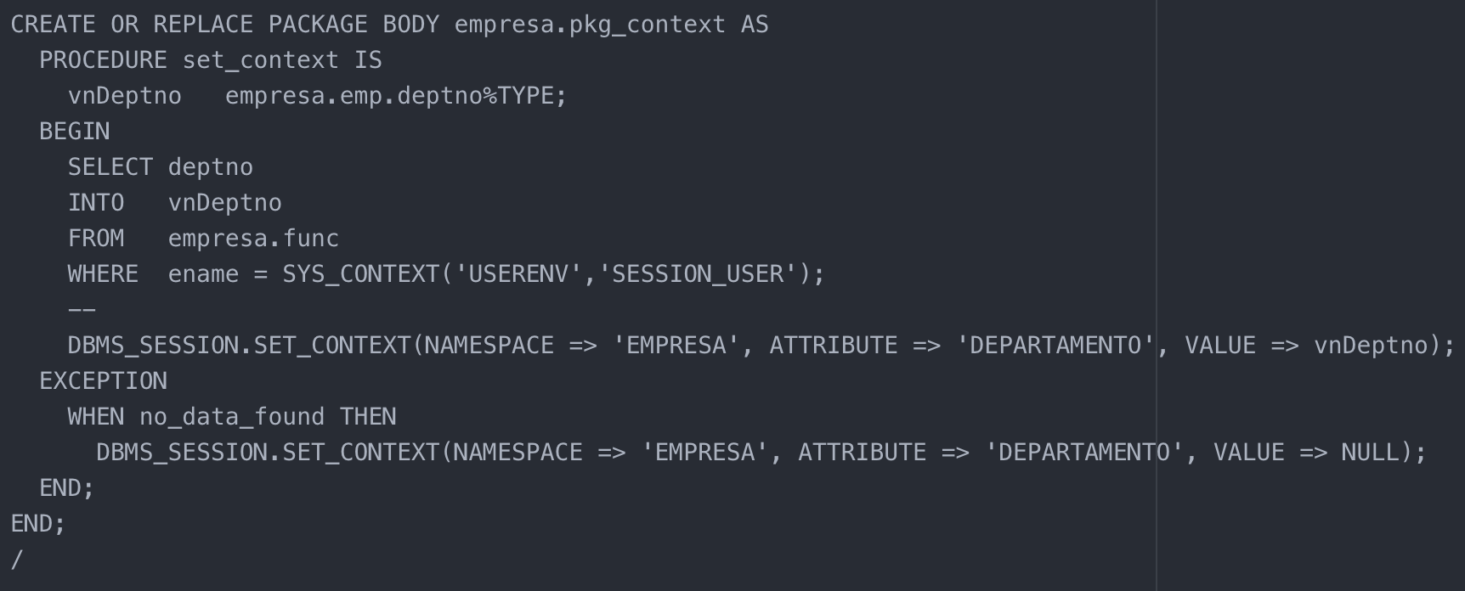
CONTEXT

Slide 77
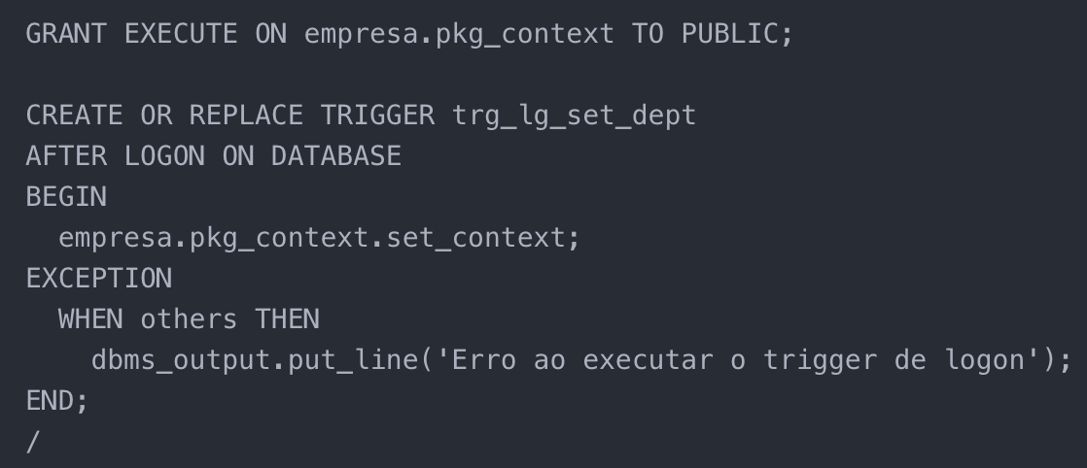
Trigger Logon

Slide 78
Empresa

Slide 79
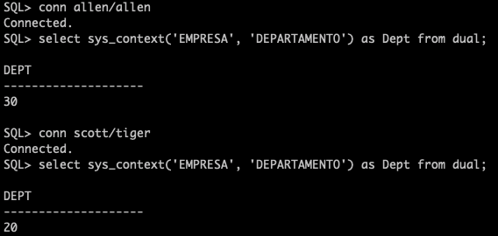
SYS_CONTEXT

Slide 80
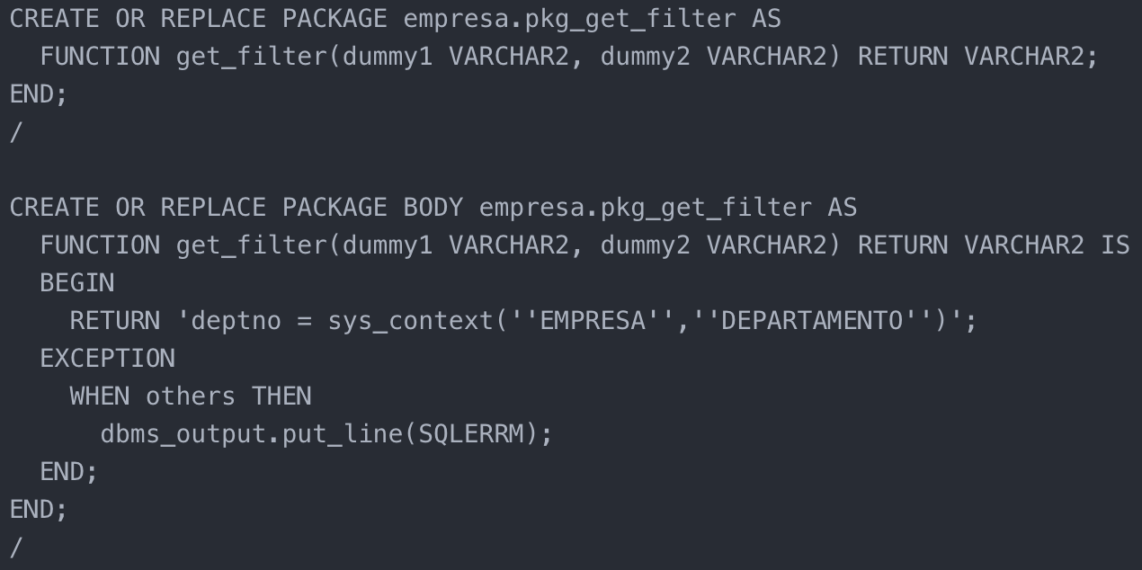
PKG FILTER

Slide 81
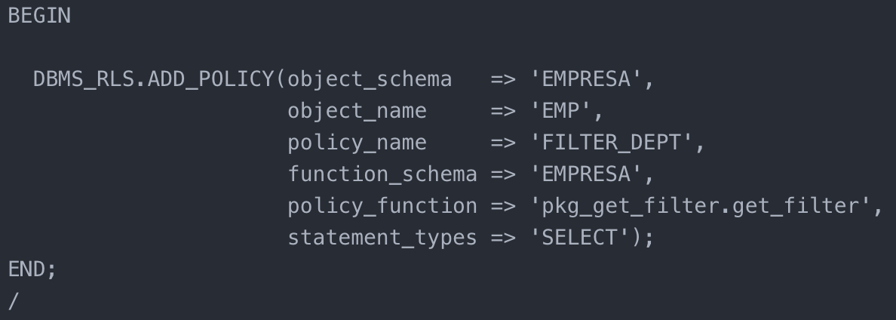
RLS Policy

Slide 82
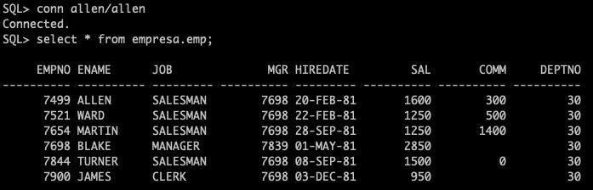
ALLEN

Slide 83
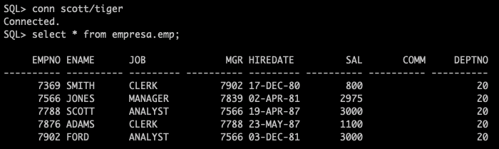
SCOTT

Slide 84
DÚVIDAS?

Slide 85


